Slide 1


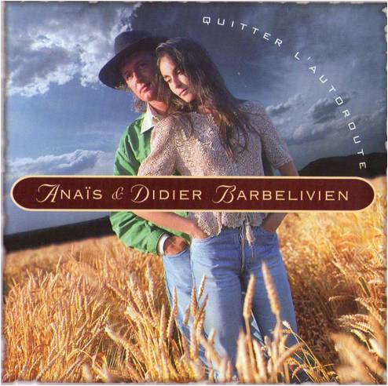
Les gens qui
chantent
Les Merveilleux
Nuages:
Les Ailes
D' Un Whiter
Shade Of Pale:
Les moulins de
mon cœur
Au cœur de
septembre
La Valse a
L' Envers:
Un garçon
nommé
Jésus

Slide 2

ACCUEIL
Les gens qui chantent
Ils aiment l´automne
John Lennon et Mozart
Les nuits d´alcools
Et les matins brouillards
Les mots qui sonnent
Dans le bleu des guitares
Dix mille personnes
Derrière des lunettes noires
Ils jouent leur vie
Sur des claviers qui dansent
Avec l´envie
D´une symphonie d´avance
Ils ont toujours
Une idée à défendre
Un cri d´amour
Pour mieux se faire comprendre
{Refrain:}
Les gens qui chantent
S´envolent avec la musique
Les gens qui chantent
Au dessus de l´Atlantique
Les gens qui chantent
Le plus souvent pacifiques
Font des rêves d´amour à deux
Ils coupent le son
De leurs ordinateurs
Pour une chanson
ILs arrêtent les moteurs
A l´unisson
Leurs voix venues du cœur
C´est leur façon
D´être partout ailleurs
Ils aiment le rap
Et le blues et le rock
Tout ce qui s´échappe
C´est l´image d´une époque
On met en carte
Leurs intentions de vote
Et on écarte
Les paroles qui vous choquent
{Refrain:}
Les gens qui chantent
S´envolent avec la musique
Les gens qui chantent
Au dessus de l´Atlantique
Les gens qui chantent
Le plus souvent pacifiques
Font des rêves d´amour à deux
{Refrain:}
Les gens qui chantent
S´envolent avec la musique
Les gens qui chantent
Au dessus de l´Atlantique
Les gens qui chantent
Le plus souvent pacifiques
Font des rêves d´amour à deux
{Refrain:}
Les gens qui chantent
S´envolent avec la musique
Les gens qui chantent
Au dessus de l´Atlantique
Les gens qui chantent
Le plus souvent pacifiques
Font des rêves d´amour à deux

Slide 3
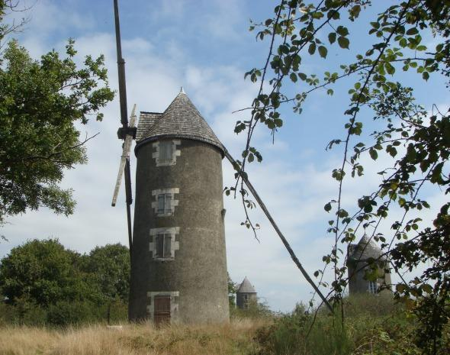
ACCUEIL
Les moulins de mon cœur
Comme une pierre que l´on jette
Dans l´eau vive d´un ruisseau
Et qui laisse derrière elle
Des milliers de ronds dans l´eau
Comme un manège de lune
Avec ses chevaux d´étoiles
Comme un anneau de Saturne
Un ballon de carnaval
Comme le chemin de ronde
Que font sans cesse les heures
Le voyage autour du monde
D´un tournesol dans sa fleur
Tu fais tourner de ton nom
Tous les moulins de mon cœur
Comme un écheveau de laine
Entre les mains d´un enfant
Ou les mots d´une rengaine
Pris dans les harpes du vent
Comme un tourbillon de neige
Comme un vol de goélands
Sur des forêts de Norvège
Sur des moutons d´océan
Comme le chemin de ronde
Que font sans cesse les heures
Le voyage autour du monde
D´un tournesol dans sa fleur
Tu fais tourner de ton nom
Tous les moulins de mon cœur
Ce jour-là près de la source
Dieu sait ce que tu m´as dit
Mais l´été finit sa course
L´oiseau tomba de son nid
Et voila que sur le sable
Nos pas s´effacent déjà
Et je suis seul à la table
Qui résonne sous mes doigts
Comme un tambourin qui pleure
Sous les gouttes de la pluie
Comme les chansons qui meurent
Aussitôt qu´on les oublie
Et les feuilles de l´automne
Rencontre des ciels moins bleus
Et ton absence leur donne
La couleur de tes cheveux
Une pierre que l´on jette
Dans l´eau vive d´un ruisseau
Et qui laisse derrière elle
Des milliers de ronds dans l´eau
Au vent des quatre saisons
Tu fais tourner de ton nom
Tous les moulins de mon cœur

Slide 4
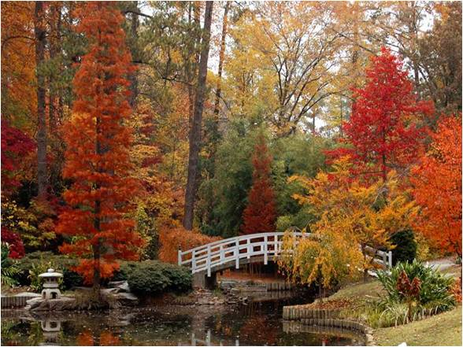
Au cœur de septembre
Seule dans ma chambre
Au cœur de septembre
Entre la pluie
Et l´hirondelle
Seule dans ma chambre
Au cœur de septembre
Quand vient la nuit
Je me rappelle
Seule dans ma chambre
Nous vivions ensemble
D´un cœur nouveau
Des amours nouvelles
Seule dans ma chambre
La vie était tendre
Et belle, belle, belle.
Ciel de septembre
Plus gris que bleu
Tu te rappelles
L´arbre qui tremble
Au vent de septembre
Et la prairie
Un peu moins verte
Tant de septembre
Au cœur de ma chambre
Ont passé depuis
Si tu te rappelles
Chaque septembre
Ma vie est plus tendre
Plus belle, belle, belle.
J´aime septembre
Et j´aime t´attendre
A l´ombre bleue
Des feuilles blondes
J´aime septembre
Quand tu viens me rendre
Les jours plus courts
Les nuits plus longues
Je vois descendre
De l´or et de l´ambre
Au fond de tes yeux
Que l´amour inonde
J´aime septembre
Le temps le plus tendre
Du monde, monde, monde.
ACCUEIL

Slide 5
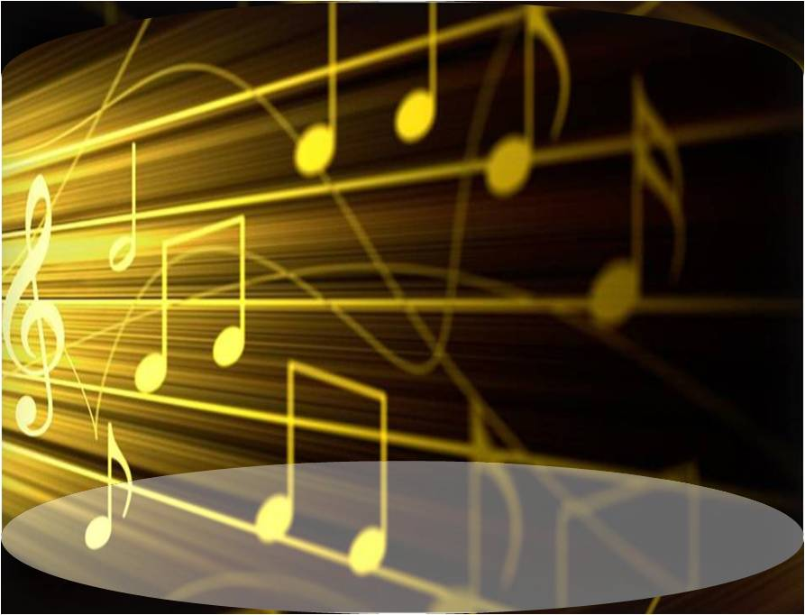

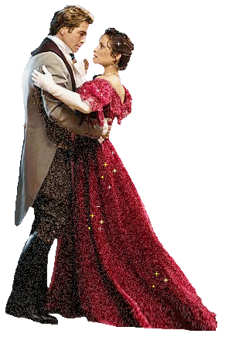
ACCUEIL
La Valse A L' Envers:
Où va la pluie le vent la mène
En tintant sur le toit
Et je me serrais contre toi
Pour te cacher ma peine
Le jardin noir aux arbres nus
Ta petite lampe en veilleuse
Tes soupirs heureux
d'amoureuse
Que sont-ils devenus
J'écoute encore tomber la pluie
Elle n'a plus le même bruit ...
Boulevard Saint-Germain
Ils se tenaient la main
En regardant passer des artistes
Il y avait dans l'air
La musique familière
D'un apache accordéoniste
Le dimanche matin
Il lui disait tu viens
Revoir Nogent et les
guinguettes
Nogent c'était loin
Et ils partaient matin
A cheval sur leur bicyclette
Une valse à l'endroit
Une valse à l'envers
Pierrot faisait son droit
Marie lisait Prévert
Sur la photo on voit les arbres
de l'hiver
Elle est signée Doisneau
C'était après la guerre
Une valse à l'endroit
Une valse à l'envers
Pierrot porte des lilas
Marie au Chemin Vert
Ils se retrouvaient là boulevard
des Populaires
Autour d'un vieux billard où on
levait son verre
Chemise repassée, il l'emmenait
danser
Au bal à Jo à la Bastille
Le soir dans leur chambre
On aurait pu entendre
Edith chanter son mal de vivre
Et pour quelques francs, ils
poussaient en riant
La porte du cinéma Palace
Pour voir jouer Gabin, Reggiani
ou Montand
Pour arrêter le temps qui passe
Une valse à l'endroit
Une valse à l'envers
Pierrot faisait son droit
Marie lisait Prévert
Sur la photo on voit les arbres
de l'hiver
Elle est signée Doisneau
C'était après la guerre
Une valse à l'endroit
Une valse à l'envers
Pierrot porte des lilas
Marie au Chemin Vert
Ils se retrouvaient là boulevard
des Populaires
Autour d'un vieux billard où on
levait son verre

Slide 6
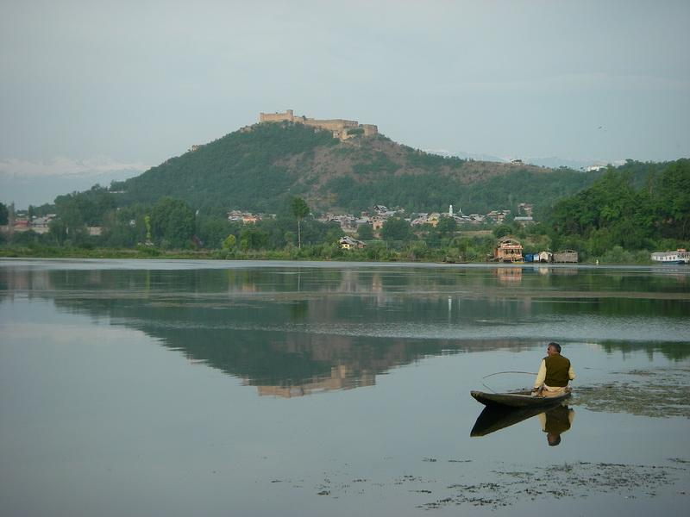
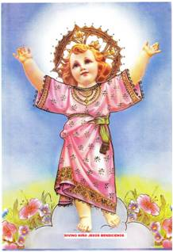
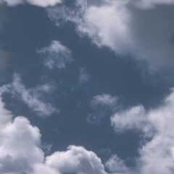
Un garçon nommé Jésus
Son père serait au chômage
Sa mère laveuse de carreaux
Il aurait presque notre âge
Il chanterait dans le métro
(oh oh oh oh oh oh ...)
Dans une banlieue graffiti
Perdu au cœur du ghetto
Il dirait " Dieu est en vie "
On en rirait dans son dos
(oh oh oh oh oh oh ...)
Un garçon nommé Jésus
Dans ce monde à refaire
Qui parlerait dans la rue
En nous appelant ses frères
Un garçon nommé Jésus
Un révolutionnaire
Qui dirait le Roi est nu
Aux maîtres de la terre
Un garçon nommé Jésus
Vagabond non violent
Heureux d'avoir vécu
Sous le ciel d'occident
Un garçon nommé Jésus
Qui viendrait simplement
Nous dire que rien n'est perdu
Ici et maintenant
Il aimerait le rock n'roll
Et la fureur des motos
Pas le sens de nos paroles
Ni l'hypocrisie des mots
(oh oh oh oh oh oh ...)
On le prendrait pour un fou
D'être venu de là-haut
Pour mourir auprès de nous
Et ressusciter bientôt
(oh oh oh oh oh oh ...)
Un garçon nommé Jésus
Dans ce monde à refaire
Qui parlerait dans la rue
En nous appelant ses frères
Un garçon nommé Jésus
Un révolutionnaire
Qui dirait le Roi est nu
Aux maîtres de la terre
Un garçon nommé Jésus
Vagabond non violent
Heureux d'avoir vécu
Sous le ciel d'occident
Un garçon nommé Jésus
Qui viendrait simplement
Nous dire que rien n'est perdu
Ici et maintenant
Un garçon nommé Jésus
Dans ce monde à refaire
Qui parlerait dans la rue
En nous appelant ses frères
Un garçon nommé Jésus
Un révolutionnaire
Qui dirait le Roi est nu
Aux maîtres de la terre
Un garçon nommé Jésus
Vagabond non violent
Heureux d'avoir vécu
Sous le ciel d'occident
Un garçon nommé Jésus
Qui viendrait simplement
Nous dire que rien n'est perdu
Ici et maintenant
ACCUEIL

Slide 7
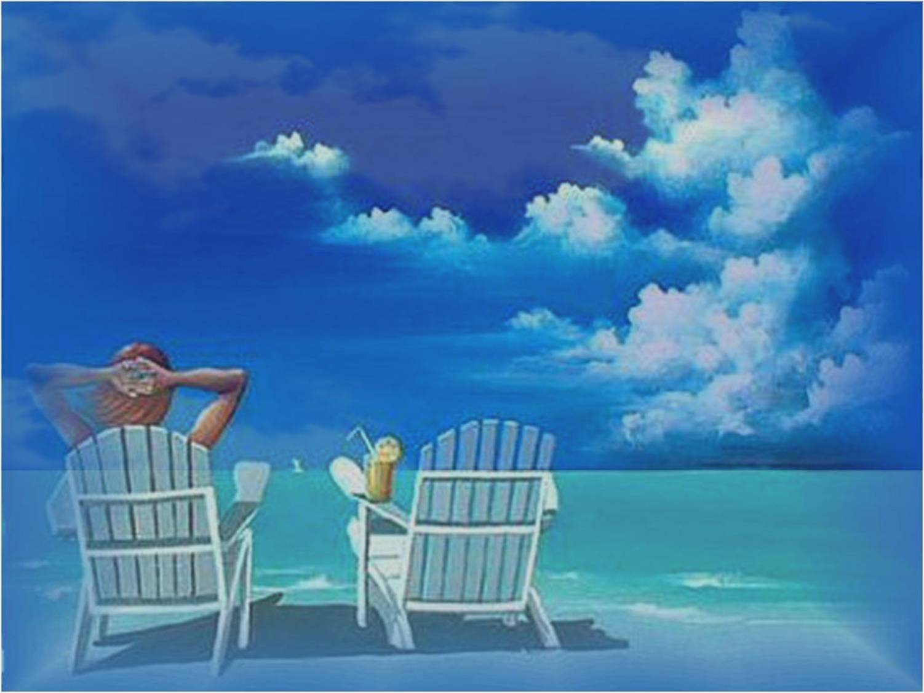
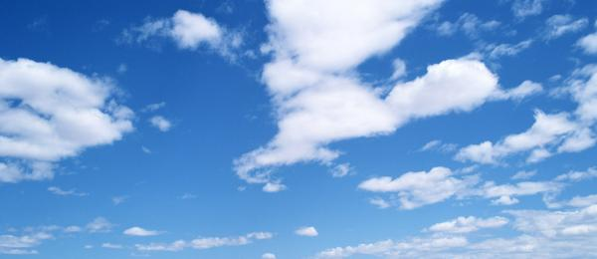
Les Merveilleux Nuages:
J' ai vu la tour de Babel
Et de l' Empire State
Building
J'ai vu Madrid à Noël
Les chevaux de Mayerling
J' ai vu les oiseaux d' Irlande
Et les chutes de Niagara
La forêt de Brocéliande
Mais je n' ai vu qu' avec toi
Les nuages
Les merveilleux nuages
Dans le ciel italien
Pour partir en voyage
On n' avait presque rien
Les nuages
Les merveilleux nuages
Dans un été romain
Au milieu des orages
On se donnait la main
On se donnait la main
J' ai vu la baie de Haïphong
Et les îles de Victoria
J' ai vu les jardins de Londres
Le désert du Sahara
J'ai vu la muraille de Chine
Les neiges du Fujiyama
Le fantôme de Lohengrin
Mais je n' ai vu qu' avec toi
Les nuages
Les merveilleux nuages
Dans le ciel italien
Pour partir en voyage
On n' avait presque rien
Les nuages
Les merveilleux nuages
Dans un été romain
Au milieu des orages
On se donnait la main
On se donnait la main
ACCUEIL
Notes:
Parole de Les Merveilleux Nuages:
J' ai vu la tour de Babel
Et de l' Empire State Building
J' ai vu Madrid à Noël
Les chevaux de Mayerling
J' ai vu les oiseaux d' Irlande
Et les chutes de Niagara
La forêt de Brocéliande
Mais je n' ai vu qu' avec toi

Slide 8
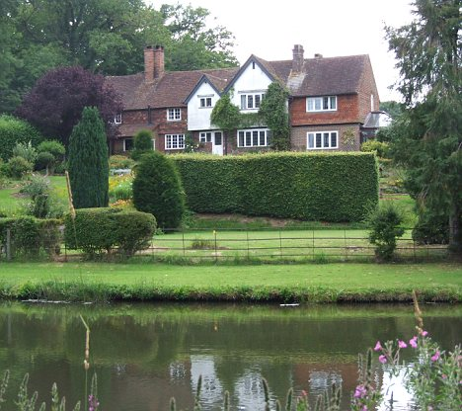
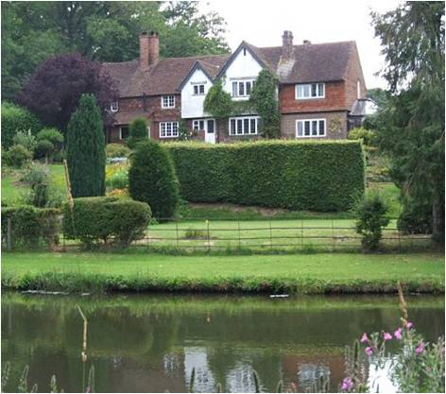
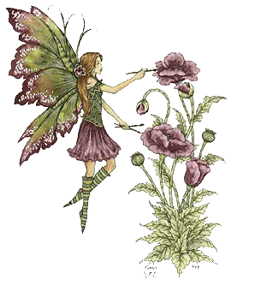
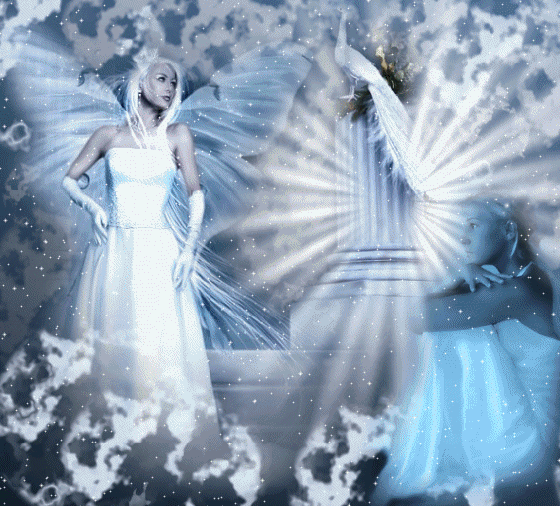

Mireille
Je sens passer les ailes
D' un whiter shade of pale
Je sens passer les ailes
D' un whiter shade of pale
Je sens passer les ailes
D' un whiter shade of pale
Je sens passer les ailes
D' un whiter shade of pale
Je sens passer les ailes
D' un whiter shade of pale
Je sens passer les ailes
D' un whiter shade of pale
Quand la pluie frappe aux carreaux
La musique du piano
Me semble encore plus belle
Quand j' entrouvre les rideaux
Je reconnais bientôt
Le chant des hirondelles
Quand la pluie frappe aux carreaux
L' odeur du café chaud
Est comme un arc en ciel
Quand mes doigts jouent sur ta peau
La fin d' un concerto
Dans une nuit nouvelle
Quand la lumière brûle encore
Longtemps après l' aurore
Eclairant mes dentelles
Quand le silence au dehors
Me fait penser d' abord
Aux neiges éternelles
Quand la lumière brûle encore
De ses feux couleur d' or
Comme un nouveau soleil
Quand mes doigts jouent sur ton corps
Le tout premier accord
Dans une nuit nouvelle
ACCUEIL
Les Ailes D' Un Whiter Shade Of Pale:

Slide 9


Je fais partie des 200 créateurs de PPSMANIA, tous bénévoles.
http://ppsmania.fr
Clic gauche pour arrêter

